Slide 1
과목_학년학기_단원 | suhi_h_0401_03
차시명 | 07 실생활 문제를 해결해 볼까요
파일명 | suhi_h_0401_03_0007
검토 | 담당
수학팀 | 박종민
문서 HISTORY
번호 | 버전 | 문서 작성일 | 내용 비고 | 작성자 (내선번호) | 검토자
1 | V 1.0 | 2022.1.21 | 문서 발생 | 김범수
2 | V 2.0 | 2022.2.15 | 1차 검수 |  | 김예림
3
4
5
6
7
8
9
10
11

Slide 2
학습 단계 | 파일명 | 페이지 정보 | 프레임 수 | 자료 형태 (동영상, 애니메이션, 노래)
 | suhi_h_0401_03_0007.html | 수학 익힘 56~57쪽 | 1 | Html5
총 프레임 수 |  |  | 1

Slide 3
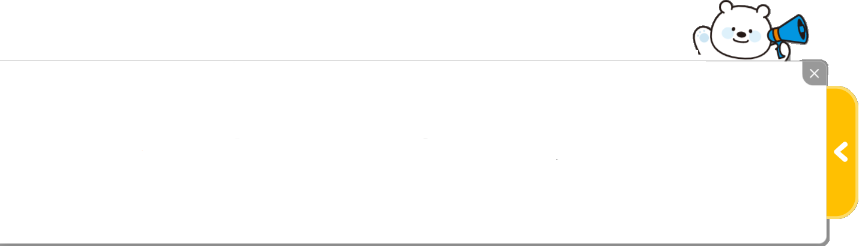


4-1
3. 곱셈과 나눗셈
07 실생활 문제를 해결해 볼까요
Θ Description & Function
실생활 문제를 해결해 볼까요│ 56~57쪽
대발문 좌측 팝업창이 처음에 바로 보이다가 약 3초 후 닫힙니다. 닫힌 이후 화살표 클릭 시 다시 펼쳐집니다. 처음 보이는 화면입니다.(연두색 수학 익힘 프로토 사용)
1
2
3
4
5
6
[ ~ ]
#1
빨간색 색종이는 185장씩 40묶음, 노란색 색종이는 190장씩 35묶음이 있습니다. 물음에 답해 보세요.

Slide 4
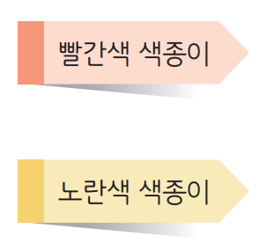





4-1
3. 곱셈과 나눗셈
07 실생활 문제를 해결해 볼까요
Θ Description & Function
실생활 문제를 해결해 볼까요│ 56~57쪽
대발문 좌측 팝업창이 처음에 바로 보이다가 약 3초 후 닫힙니다. 닫힌 이후 화살표 클릭 시 다시 펼쳐집니다. 닫혔을 때 보이는 화면입니다.(연두색 수학 익힘 프로토 사용)
답 칸 클릭하면 답 나타남. 정답 확인 버튼은 정답 가리기로 토글 됨.
1
2
3
4
5
6
색종이가 각각 몇 장인지 구해 보세요.
빨간색 색종이
185×40=7400
7400장
#1
노란색 색종이
190×35=6650
6650장
#2
삽화 파일명 | resource\contents_sub\lesson03\ops\3\images\3_6\3_6_1.svg

Slide 5

4-1
3. 곱셈과 나눗셈
07 실생활 문제를 해결해 볼까요
Θ Description & Function
실생활 문제를 해결해 볼까요│ 56~57쪽
답 칸 클릭하면 답 나타남. 정답 확인 버튼은 정답 가리기로 토글 됨.
1
2
3
4
5
6
어떤 색종이가 더 많은지 구해 보세요.
빨간색
색종이가 더 많습니다.
#1

Slide 6

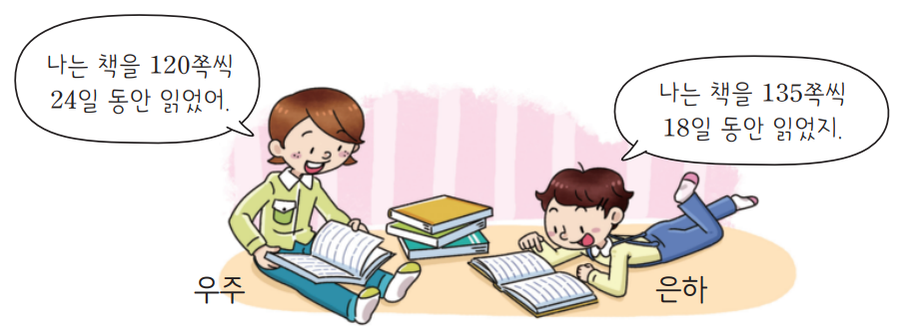

4-1
3. 곱셈과 나눗셈
07 실생활 문제를 해결해 볼까요
Θ Description & Function
실생활 문제를 해결해 볼까요│ 56~57쪽
풀이 확인 팝업창(다음 슬라이드)
답 칸 클릭하면 답 나타남. 정답 확인 버튼은 정답 가리기로 토글 됨.
말풍선 소스 사용
1
2
3
4
5
6
우주와 은하 중에서 누가 책을 더 많이 읽었는지 구해 보세요.
#3
나는 책을 120쪽씩
24일 동안 읽었어.
#3
나는 책을 135쪽씩
18일 동안 읽었어.
우주
은하
우주
가 더 많이 읽었습니다.
#1
#2
삽화 파일명 | resource\contents_sub\lesson03\ops\3\images\3_6\3_6_3.svg

Slide 7
4-1
3. 곱셈과 나눗셈
07 실생활 문제를 해결해 볼까요
Θ Description & Function
실생활 문제를 해결해 볼까요│ 56~57쪽
< 풀이 확인 클릭 시 나타나는 화면>
1
2
3
4
5
6
우주와 은하 중에서 누가 책을 더 많이 읽었는지 구해 보세요.
나는 책을 120쪽씩
24일 동안 읽었어.
나는 책을 135쪽씩
18일 동안 읽었어.
풀이
(우주가 읽은 책의 쪽수)= 120×24=2880(쪽)
(은하가 읽은 책의 쪽수)= 135×18=2430(쪽)
따라서 우주가 더 많이 읽었습니다.
우주
은하
우주
가 더 많이 읽었습니다.

Slide 8


4-1
3. 곱셈과 나눗셈
07 실생활 문제를 해결해 볼까요
Θ Description & Function
실생활 문제를 해결해 볼까요│ 56~57쪽
대발문 좌측 팝업창이 처음에 바로 보이다가 약 3초 후 닫힙니다. 닫힌 이후 화살표 클릭 시 다시 펼쳐집니다. 처음 보이는 화면입니다.
(연두색 수학 익힘 프로토 사용)
1
2
3
4
5
6
[ ~ ]
#1
태양이가 야구공 95개를 한 상자에 31개씩 똑같이 나누어 담아 친구들에게 선물하려고 합니다. 물음에 답해 보세요.

Slide 9
4-1
3. 곱셈과 나눗셈
07 실생활 문제를 해결해 볼까요
Θ Description & Function
실생활 문제를 해결해 볼까요│ 56~57쪽
대발문 좌측 팝업창이 처음에 바로 보이다가 약 3초 후 닫힙니다. 닫힌 이후 화살표 클릭 시 다시 펼쳐집니다. 닫혔을 때 보이는 화면입니다. (연두색 수학 익힘 프로토 사용)
답 칸 클릭하면 답 나타남. 정답 확인 버튼은 정답 가리기로 토글 됨.
수학 익힘 표 소스 사용
1
2
3
4
5
6
빈칸에 알맞은 수를 써넣고 95÷31의 몫과 나머지를 구해 보세요.
#3
× | 1 | 2 | 3 | 4
31 | 31 | 62 | 93 | 124
#1
95÷31= ···
3
2
#3

Slide 10

4-1
3. 곱셈과 나눗셈
07 실생활 문제를 해결해 볼까요
Θ Description & Function
실생활 문제를 해결해 볼까요│ 56~57쪽
풀이 확인 팝업창(다음 슬라이드)
답 칸 클릭하면 답 나타남. 정답 확인 버튼은 정답 가리기로 토글 됨.
1
2
3
4
5
6
상자에 담고 남은 야구공은 태양이가 갖는다고 합니다.
안에 알맞은 수를 써넣으세요.
3
태양이가 친구들에게 선물할 상자는 개이고,
태양이가 갖는 야구공은 개입니다.
2
#3
#4

Slide 11
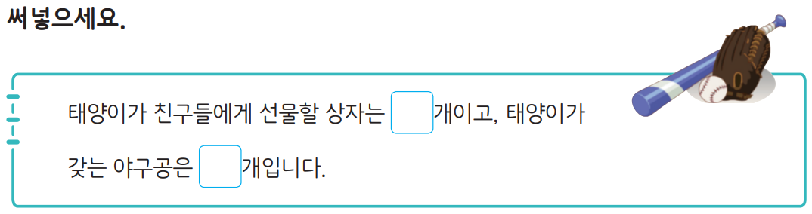
4-1
3. 곱셈과 나눗셈
07 실생활 문제를 해결해 볼까요
Θ Description & Function
실생활 문제를 해결해 볼까요│ 56~57쪽
< 풀이 확인 클릭 시 나타나는 화면>
1
2
3
4
5
6
상자에 담고 남은 야구공은 태양이가 갖는다고 합니다.
안에 알맞은 수를 써넣으세요.
3
태양이가 친구들에게 선물할 상자는 개이고,
태양이가 갖는 야구공은 개입니다.
2
풀이
95÷31에서 몫이 3이고 나머지가 2이므로 태양이가 친구들에게 선물한 상자는 3개이고, 태양이가 갖는 야구공은 2개입니다.

Slide 12

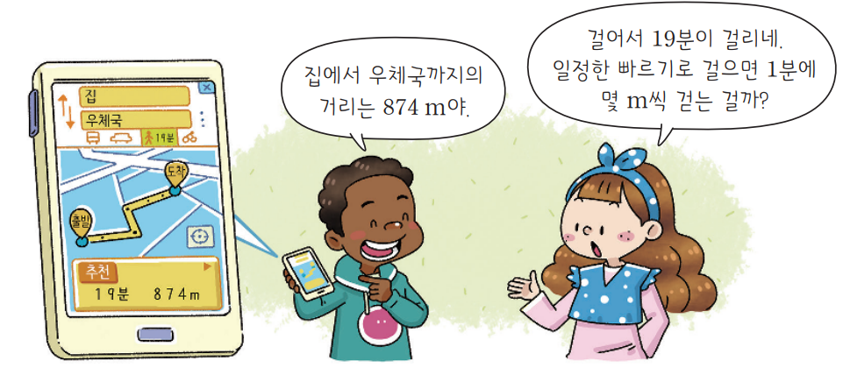
4-1
3. 곱셈과 나눗셈
07 실생활 문제를 해결해 볼까요
Θ Description & Function
실생활 문제를 해결해 볼까요│ 56~57쪽
풀이 확인 팝업창(다음 슬라이드)
답 칸 클릭하면 답 나타남. 정답 확인 버튼은 정답 가리기로 토글 됨.
표 소스 사용
1
2
3
4
5
6
집에서 우체국까지 걸어가려고 합니다. 1분에 몇 m씩 걷는지 구해 보세요.
#3
#3
걸어서 19분이 걸리네.
일정한 빠르기로 걸으면 1분에
몇 m씩 걷는 걸까?
집에서 우체국까지의
거리는 874 m야.
46
m
#1
#2
삽화 파일명 | resource\contents_sub\lesson03\ops\3\images\3_6\3_6_6.svg

Slide 13
4-1
3. 곱셈과 나눗셈
07 실생활 문제를 해결해 볼까요
Θ Description & Function
실생활 문제를 해결해 볼까요│ 56~57쪽
< 풀이 확인 클릭 시 나타나는 화면>
1
2
3
4
5
6
집에서 우체국까지 걸어가려고 합니다. 1분에 몇 m씩 걷는지 구해 보세요.
걸어서 19분이 걸리네.
일정한 빠르기로 걸으면 1분에
몇 m씩 걷는 걸까?
집에서 우체국까지의
거리는 874m야.
풀이
874÷19=46 (m)이므로 1분에 46 m씩 걷습니다.
46
m

